Slide 1
Átomos Multieletrônicos
Lucas Sigaud – Universidade Federal Fluminense
Física IV – 2016.2

Slide 2
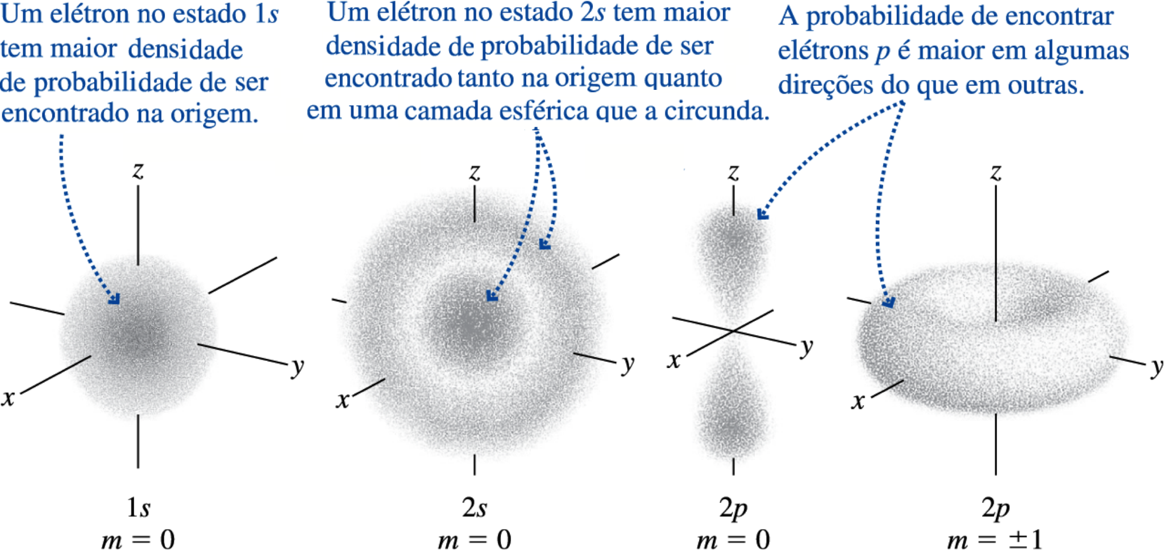
Átomo de Hidrogênio

Slide 3

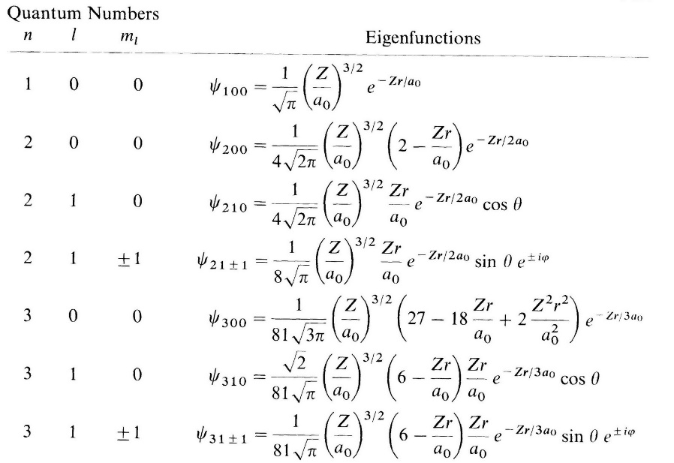
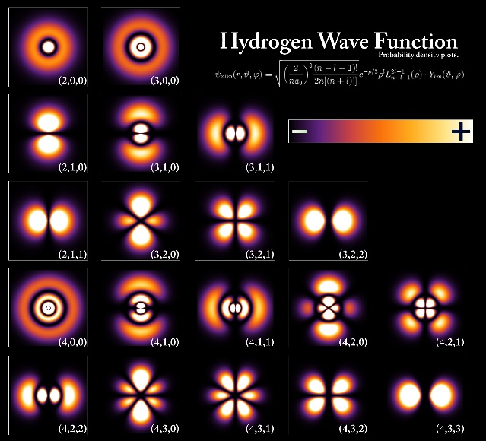
Átomo de Hidrogênio

Slide 4
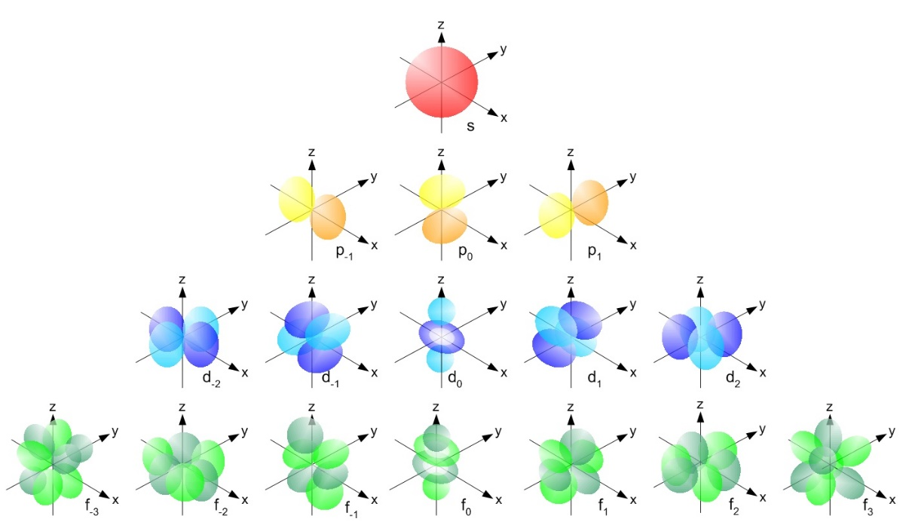
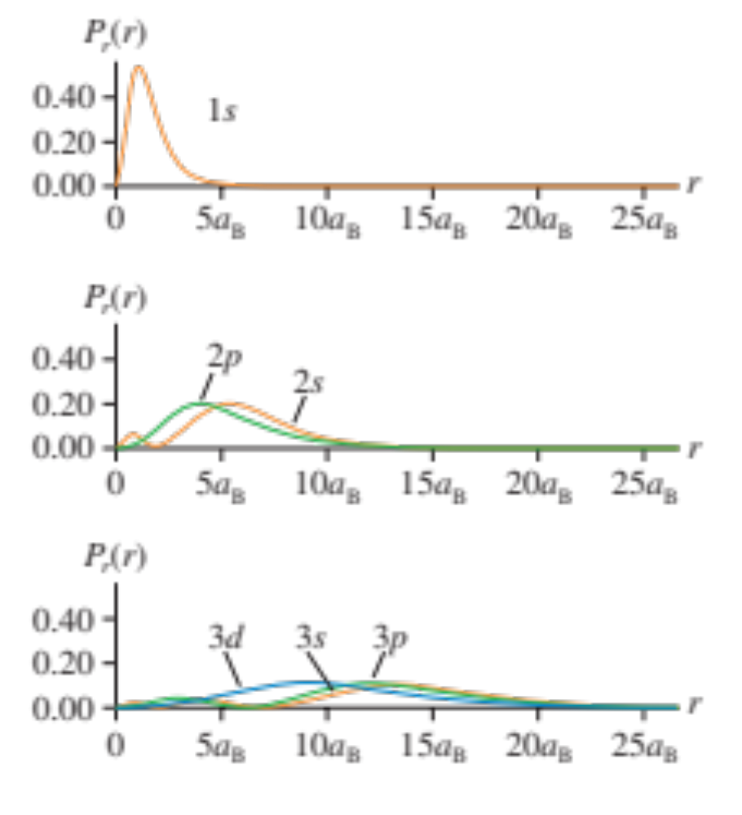
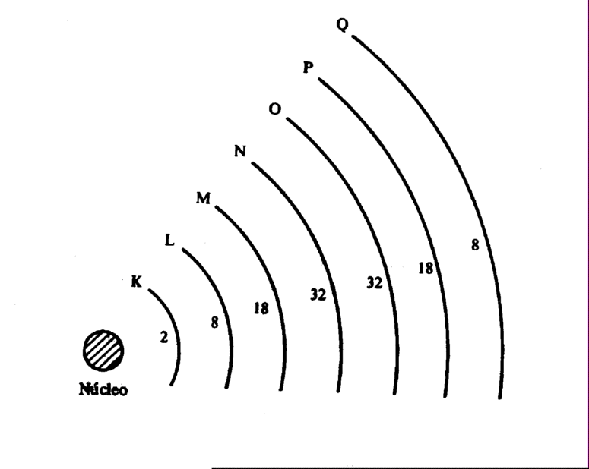
Átomo de Hidrogênio
Para n = 1 ; a_{B}
Para n = 2 ; entre 3a_{B} e 7 a_{B}
Para n = 3 ; entre 8 a_{B} e 15a_{B}
Faixas distintas! Base do modelo de camadas atômicas usado na química!

Slide 5
Números Quânticos (Resumo)
Quatro números quânticos (n, l, m, m_{s})
  Número quântico principal: n
  Número quântico orbital: l
    0 ≤ l ≤ (n-1) → n estados l possíveis.
  Número quântico magnético e de spin: m e m_{s}
    -l ≤ m ≤ l ; m_{s} = ±½ → 2(2l+1) estados m+m_{s} possíveis.

Slide 6
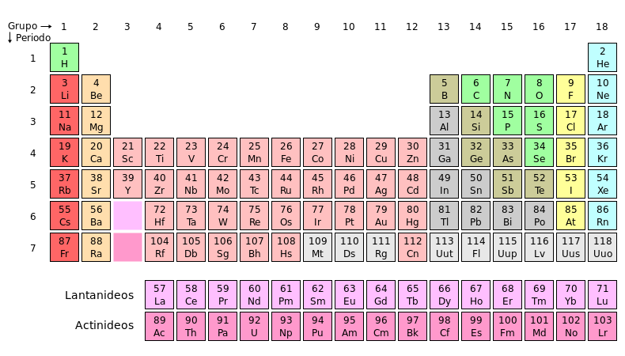
Elementos Químicos
?

Slide 7
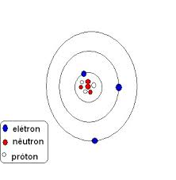
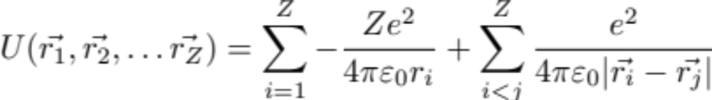
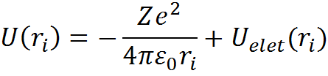
Elementos Químicos
Além da interação dos elétrons com o núcleo, temos agora também a repulsão elétron-elétron
Energia potencial total
(difícil demais):
Aproximação (muito boa): cada elétron enxerga um potencial efetivo, dado pela interação com o núcleo mais um potencial central médio devido a todos os outros elétrons (“Aproximação de partículas independentes”)

Slide 8
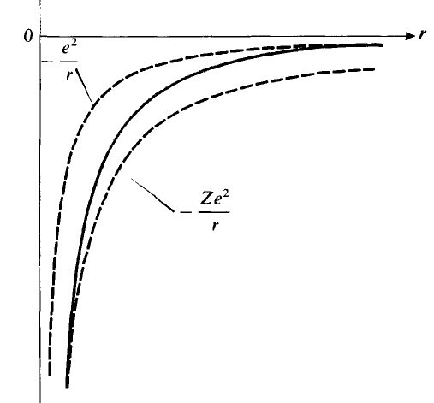
Elementos Químicos
… mas quem é U_{elet} (r_{i})?
Intuitivamente: um elétron enxerga um núcleo parcialmente ‘blindado’ pelos outros.
Quanto mais longe do núcleo, mais ‘blindado’ o núcleo parecerá, e vice-versa
U(r_{i})
U(r_{i}) ≃ -ke²/r_{i} para r→∞ (núcleo blindado)
e
U(r_{i}) ≃ -kZe²/r_{i} para r→ 0 (núcleo ‘pelado’)
Encontrar um modelo preciso para U(r_{i}) é um problema complexo!

Slide 9
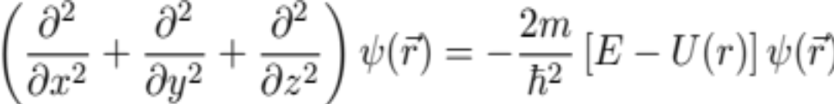
Elementos Químicos
para resolver: só plugar na eq. de Schrödinger 3D, mas ainda não sabemos quem deve ser U_{elet} (r_{i}), pois depende de onde estão os outros elétrons!
Solução: método iterativo (ainda difícil demais p/ este curso…):
(i) Chutar possíveis soluções p/ ψ(r),
(ii) Calcular U_{elet}(r) resultante,
(iii) resolver no computador a eq. de Schrödinger acima,
(iv) usar novas soluções para gerar novo U_{elet}(r),
(v) repetir várias vezes até tudo ficar auto-consistente...
Mesmo sem fazer nada disso, podemos entender várias propriedades das soluções…

Slide 10
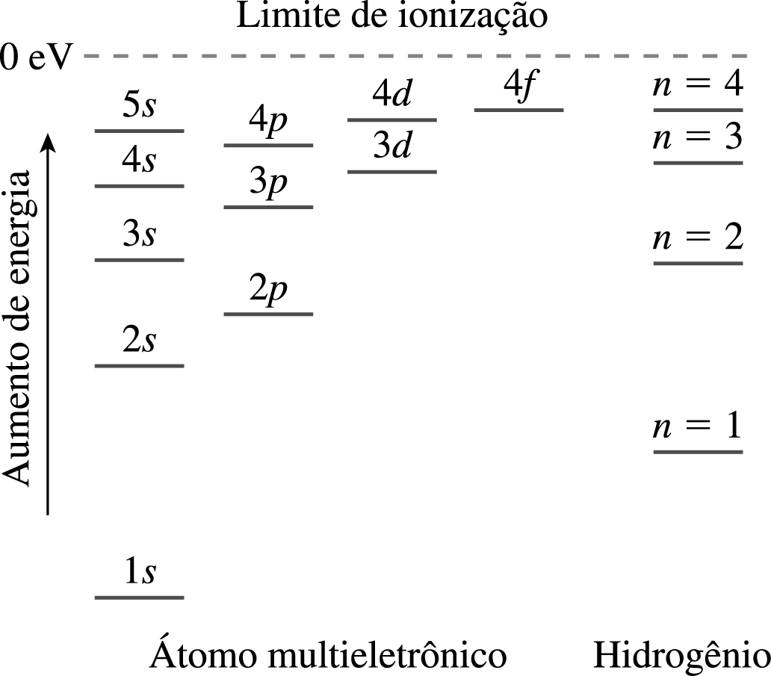
Elementos Químicos
Observação-chave: U(r_{i}) é ainda um potencial central, continua havendo conservação do momento angular L. Assim:
Funções de onda continuam indexadas pelos mesmos números quânticos n,l,m, do Hidrogênio.
Dependência angular dessas funções com l,m (forma dos orbitais) segue a mesma.
As energias em geral dependem tanto de n como de l (mas não de m)

Slide 11
Elementos Químicos
Observamos ainda que:
Para um dado n, as energias aumentam com l
Para l suficientemente maior que l’, a energia de um nível n l pode ser maior que a do nível (n+1) l’
Motivo (para ambos): menor l → maior probabilidade de encontrar o elétron a curta distância do núcleo → menor blindagem do núcleo pelos outros elétrons → maior carga efetiva do núcleo → energia menor!

Slide 12
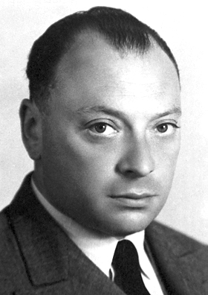
Elementos Químicos: Pauli
Wolfgang Pauli (1925):
Princípio da Exclusão de Pauli
não pode haver dois elétrons com o mesmo conjunto de números quânticos (n, l, m, m_{s})
Por dois elétrons serem partículas idênticas, não pode haver mudança nas probabilidades de qualquer experimento se trocarmos um pelo outro
W.Pauli (1900-1958)
Matematicamente |ψ(e₁,e₂)|² = |ψ(e₂,e₁)|²

Slide 13
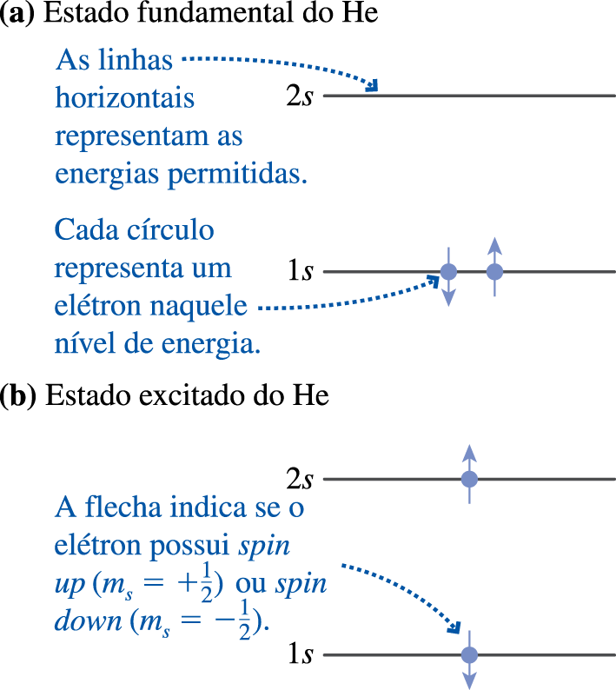
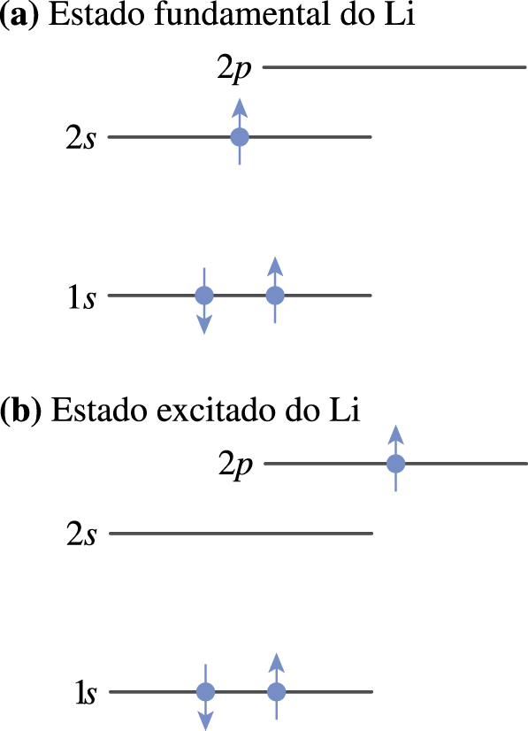
Elementos Químicos: Pauli
W.Pauli (1900-1958)
He no estado fundamental (1s² – camada fechada): por ter l = 0 e dois e⁻ com spin up e spin down, não possui mom. magnético resultante – não será atraído por um imã (nem defletido no experimento de Stern-Gerlach.

Slide 14
Elementos Químicos

Slide 15
Elementos Químicos
Níveis possíveis determinados pela solução da eq. de Schrodinger, com energias indexadas por n e l
Para cada valor de l existem 2l+1 possíveis valores de m, e para cada um desses, 2 valores de m_{s.} Total: 2(2l+1) estados para cada nível de energia (estados com a mesma energia formam uma subcamada). Subcamadas com o mesmo n formam uma camada.
O estado fundamental de cada átomo é sua configuração eletrônica de mais baixa energia, compatível com o princípio de Pauli

Slide 16
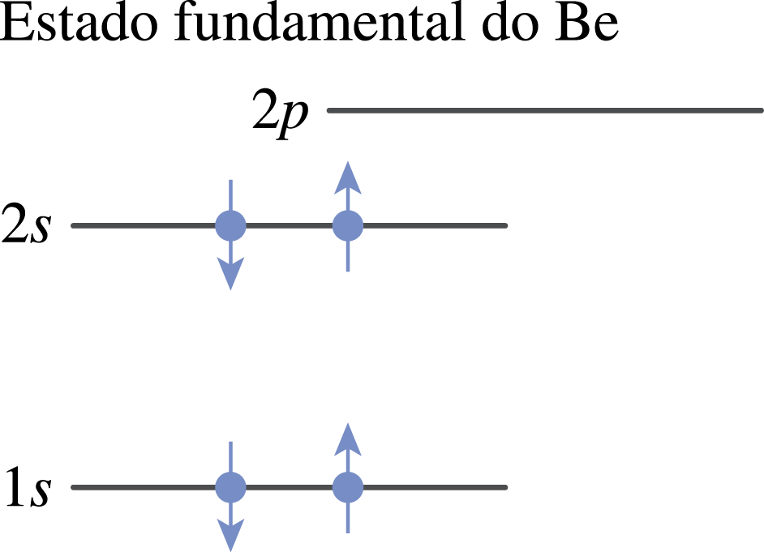
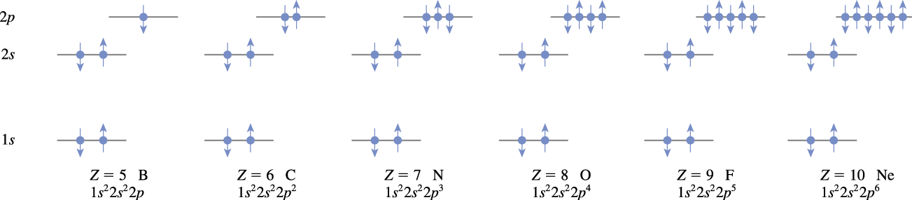
Elementos Químicos

Slide 17
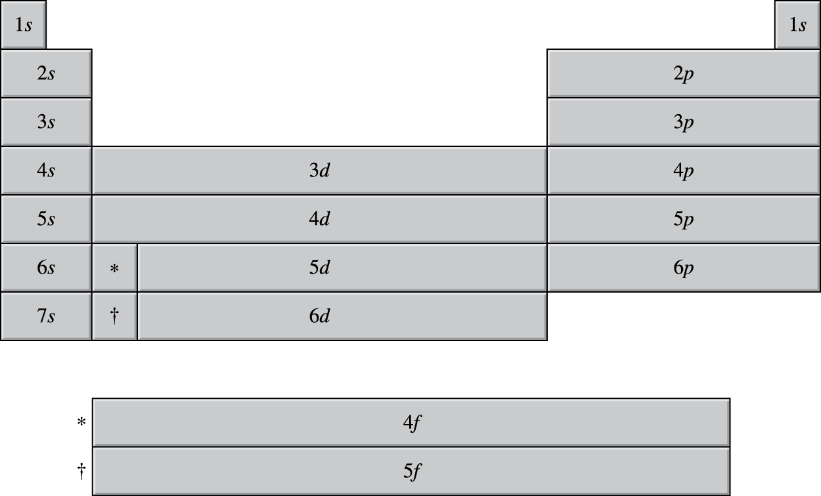
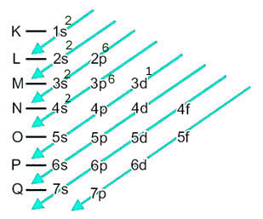
Elementos Químicos
Diagrama “de Pauling”
(na verdade devido a Erwin Madelung, nada a ver com Linus Pauling)
interpretação: energia total aumenta conforme a soma n+l,
1s²2s²2p⁶3s²3p⁶4s²3d¹⁰4p⁶5s²4d¹⁰5p⁶6s²4f¹⁴5d¹⁰6p⁶7s²5f¹⁴6d¹⁰7p⁶

Slide 18
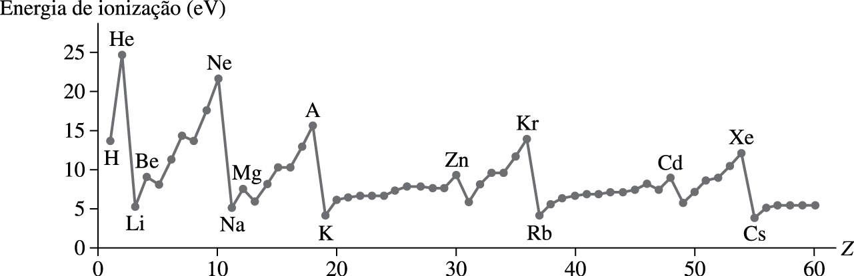
Elementos Químicos
Gases nobres: último elétron completa uma subcamada completa (np⁶)
    relativamente difícil de ionizar

Slide 19
Elementos Químicos
Metais Alcalinos: último elétron externo a uma camada completa (ns¹)
    relativamente fácil de ionizar

Slide 20
Elementos Químicos
Tabela periódica: mostra apenas o estado fundamental de cada elemento
Ex: Neônio (Ne), Z=10: 1s² 2s² 2p⁶
(camada completa)
Sódio (Na), Z=11: 1s² 2s² 2p⁶ 3s¹
Estado fundamental: [Ne]3s
caroço
Primeiro estado excitado: [Ne]3p

Slide 21
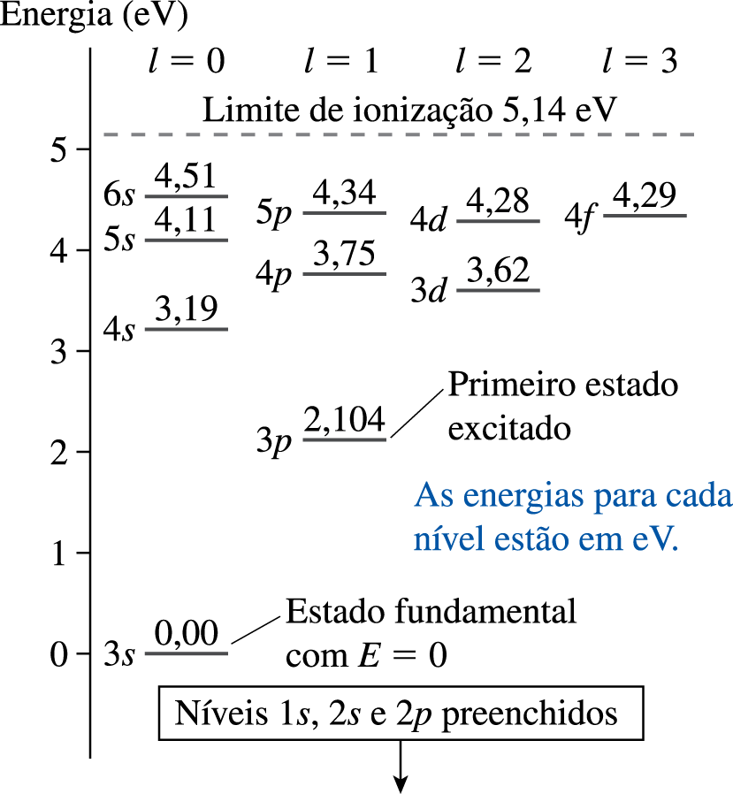
Diagrama de Níveis Excitados – Na
Estado fundamental: [Ne]3s
Primeiro estado excitado: [Ne]3p
Convenção:
Redefinimos o zero de energia para que o estado fundamental 3s tenha E = 0
(útil para estudar excitação a partir do estado fundamental)
Para n→∞, E → E_{ionização}

Slide 22

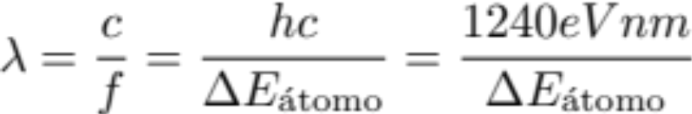
Transições Eletrônicas
Como já vimos, um elétron pode sofrer transições envolvendo a absorção ou emissão de fótons
589nm
P: Qualquer transição é possível??
R: Não!!

Slide 23
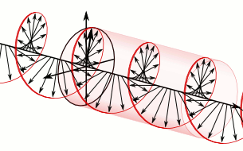
Transições Eletrônicas
Conservação de energia:
Conservação de momento angular:
cada fóton carrega momento angular ±ℏ
ex: em luz com polarização circular p/ esq. ou direita, todos os fótons tem o mesmo sinal de momento angular
Regra para emissão ou absorção de fótons:
Δl = |l₂ – l₁|= 1

Slide 24
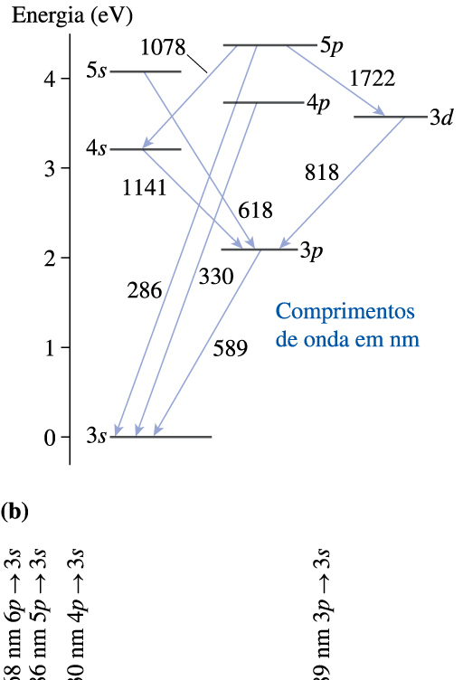
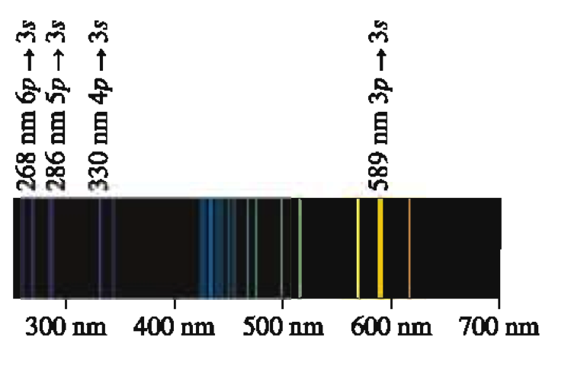
Transições Eletrônicas
Cuidado: existem algumas transições permitidas que não estão assinaladas na fig 42.28!
Quantas são elas?
2
3
4
5
✕
✔
✕
✔
Regra de seleção para emissão ou absorção de fótons: Δl = |l₂ – l₁|= 1

Slide 25
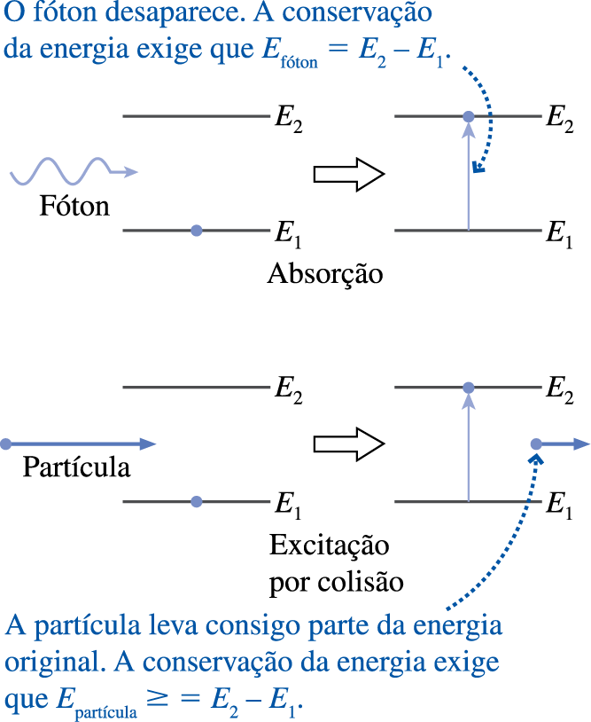
Transições Eletrônicas
Excitação por fótons
obs: idem para emissão de fótons
Vale a regra Δl = |l₂ – l₁|= 1
Excitação por colisões
NÃO vale a regra Δl = |l₂ – l₁|= 1
(pois a partícula incidente pode ganhar/perder outros valores de mom. angular)
obs: idem para decaimentos não -radiativos

Slide 26

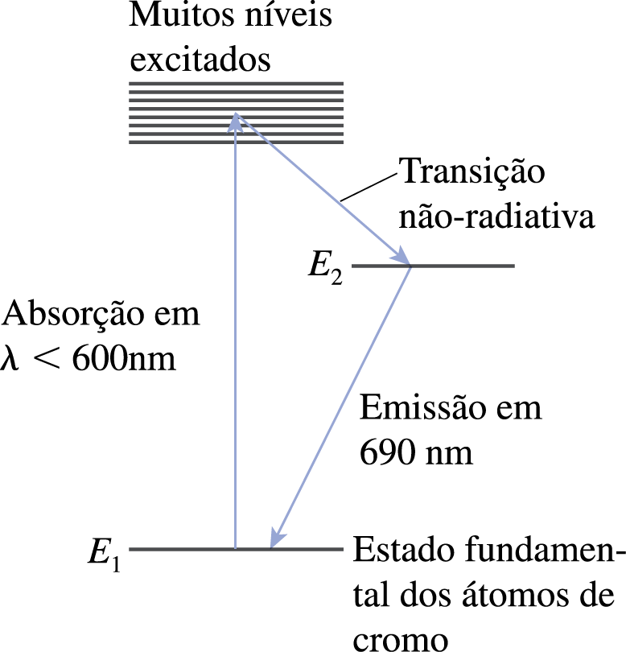
Cores!
Pigmento vermelho
Rubi
Luz incidente azul é absorvida. Excitação decai via transições não-radiativas (vibrações – o material esquenta!)
(vermelho)
Luz incidente vermelha é refletida. Objeto parece vermelho / laranja sob luz branca ! E preto sob luz azul !
Luz incidente com qq λ suficientemente baixo é parcialmente reemitida no vermelho objeto pode parecer vermelho mesmo iluminado com outras cores.

Slide 27

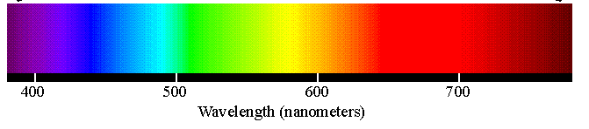
Fontes de Luz Artificiais
Lâmpadas Incandescentes
O filamento (sólido metálico) possui um número enorme de níveis muito próximos (veremos adiante)
Elétrons aquecidos (excitados) vão decaindo entre esses níveis, produzindo um espectro essencialmente contínuo de cores (corpo negro).
Na temperatura típica de funcionamento (2500K–3000K), a emissão se dá principalmente no infravermelho (λ > 680nm).
IR
λ
Só 2% da energia sai como luz visível (útil)

Slide 28

Fontes de Luz Artificiais
Lâmpadas de Descarga (e.g. Na ou Hg)
120 V ou mais
Com o átomo correto, e pressão e voltagem corretos, produz principalmente luz visível.
Problema: Somente alguns comprimentos de onda são produzidos (poucas cores)
Tubo contendo um tipo específico de átomo, pelo qual se passa uma corrente elétrica
Átomos isolados são excitados por colisão, depois decaem
até ~29% eficientes.

Slide 29
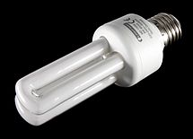
Fontes de Luz Artificiais:
Lâmpadas Fluorescentes
Lâmpada de descarga aprimorada para obter luz que parece branca para o olho humano:
Luz UV é produzida por descarga em um vapor de Hg, depois reabsorvida por átomos de Fósforo recobrindo o tubo, os quais por sua vez decaem em comprimentos visíveis de diversas cores.
película de
fósforo
254 nm: faixa UV distante
Hg
e
energia do eletron no fósforo

Slide 30
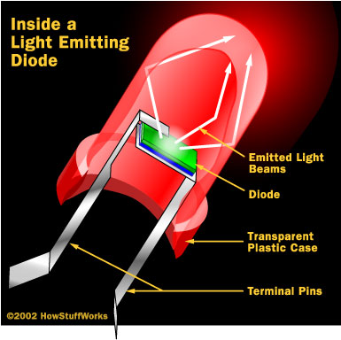
Fontes de Luz Artificiais
Lâmpadas LED
…. essa ainda falta um pouco para podermos entender
Veremos mais adiante

Slide 31
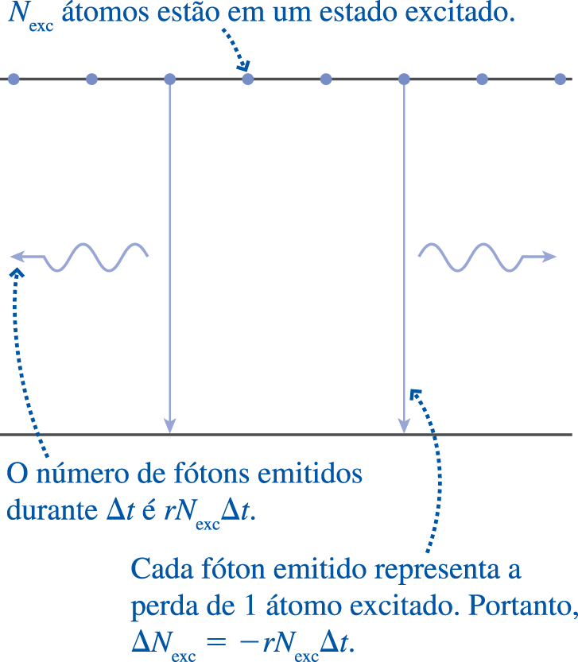


Emissão Espontânea
Um átomo excitado emitirá um fóton espontaneamente, em um instante aleatório
Se o átomo ainda não tiver emitido até o instante t, a probabilidade de emitir no intervalo dt seguinte é P = r dt, sendo r uma taxa de relaxação que varia de transição p/ transição.
Eq. de
Relaxação:
onde

Slide 32
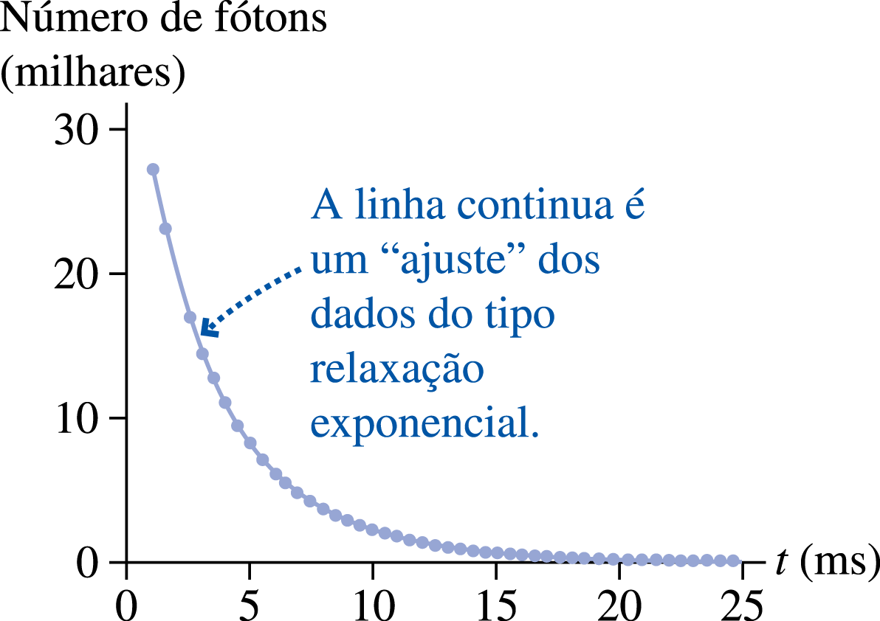
Emissão Espontânea
Um átomo excitado emitirá um fóton espontaneamente, em um instante aleatório
Se o átomo ainda não tiver emitido até o instante t, a probabilidade de emitir no intervalo dt seguinte é P = r dt, sendo r uma taxa de relaxação que varia de transição p/ transição.
Eq. de
Relaxação:
onde
= tempo de vida médio do estado excitado
tipicamente: de ns até ms.

Slide 33
Emissão Espontânea
P: O que acontece se iluminamos átomos de sódio com luz de frequência ligeiramente diferente de 589nm? (p. ex, 588,99nm?)
A luz é absorvida do mesmo jeito
A luz é absorvida mas com menos eficiência
A luz não é absorvida
589nm

Slide 34
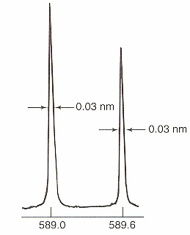
Emissão Espontânea
ΔtΔf ≳ 1
Recordando cap 40: p/ qq pacote de onda no tempo vale
Para emissão de fótons:
ΔE = h Δf = incerteza na energia
Δt = incerteza no momento de emissão
~ τ (‘largura’ da exponencial)
Δλ
ΔE ≳ h/τ
Intensidade
Interpretação: “largura” de níveis.
Um fóton emitido numa transição atômica do nível E_{i} para o E_{f} pode ter um valor de energia próximo (não necessariamente idêntico) a E_{i} – E_{f} , dentro de uma faixa com largura ~ h/τ. O mesmo vale para absorção.
λ (nm)
Quanto menor a vida média τ de uma transição, mais larga é a linha espectral correspondente !

Slide 35
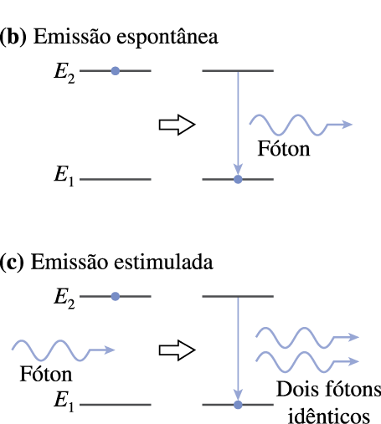
Emissão Estimulada e LASERs
Laser: Light amplification by stimulated emission of radiation
Em 1916, Einstein percebeu que há outro mecanismo para um átomo excitado emitir energia, diferente da emissão espontânea
Um fóton com a mesma frequência da transição pode ‘sacudir’ o átomo, e fazê-lo emitir, de forma análoga a dois osciladores acoplados em ressonância
O fóton emitido é idêntico (em frequência, fase e direção) ao incidente
Emissão:

Slide 36
Emissão Estimulada e LASERs
Fato crucial: A chance de emissão estimulada de um átomo excitado é EXATAMENTE igual à chance de absorção estimulada de um átomo no estado fundamental.

Slide 37
Emissão Estimulada e LASERs
Tubo de vidro, cheio de átomos, como uma lâmpada de descarga. Alguns excitados e outros não. Fótons incidem pela esquerda
Na condição acima, o que vc espera?
Mais fótons saem do lado direito do que entram
Menos fótons saem do lado direito do que entram
c. O mesmo número sai
d. Nenhum sai.

Slide 38
Emissão Estimulada e LASERs
b. menos saem
3 átoms excitados podem emitir fótons,
6 átomos no estado fundamental vão absorver.
Absorção vence.

Slide 39
Emissão Estimulada e LASERs
LASER - Light Amplification by Stimulated Emission of Radiation
Precisamos “clonar” muitos fótons!
Tres processos, todos importantes:
2
e
2
e
2
entra
sai
entra
sai
sai
entra
e
1
1
1
emissão
estimulada
emissão espontânea
absorção

Slide 40
Emissão Estimulada e LASERs
Requerimentos básicos para um laser:
1) Mais átomos em um nível superior que em um inferior
(“Inversão de População”) (essa é a parte difícil ! )
2) Um método para reciclar os fótons para produzir mais clones (“feedback”) (espelhos)

Slide 41
Emissão Estimulada e LASERs
N_{sup} > N_{inf}, (mais se reproduzem do que somem)
N_{sup} < N_{inf}, menos saem do que entram.

Slide 42
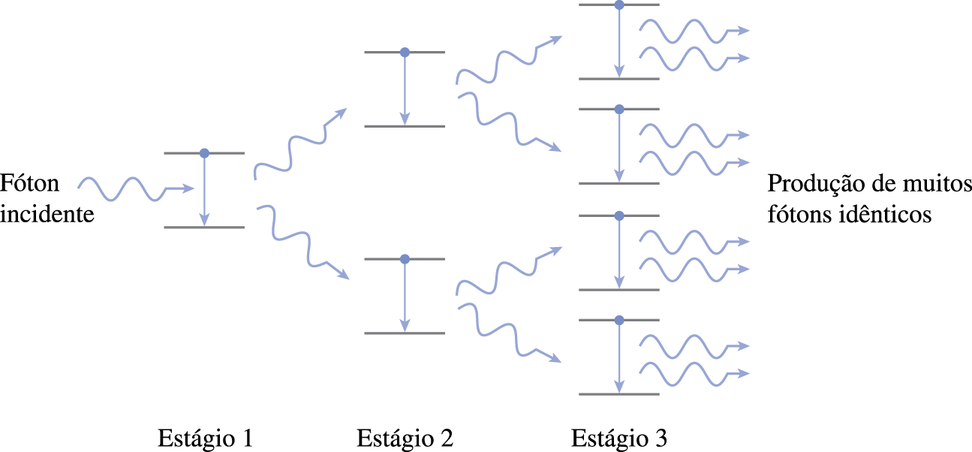
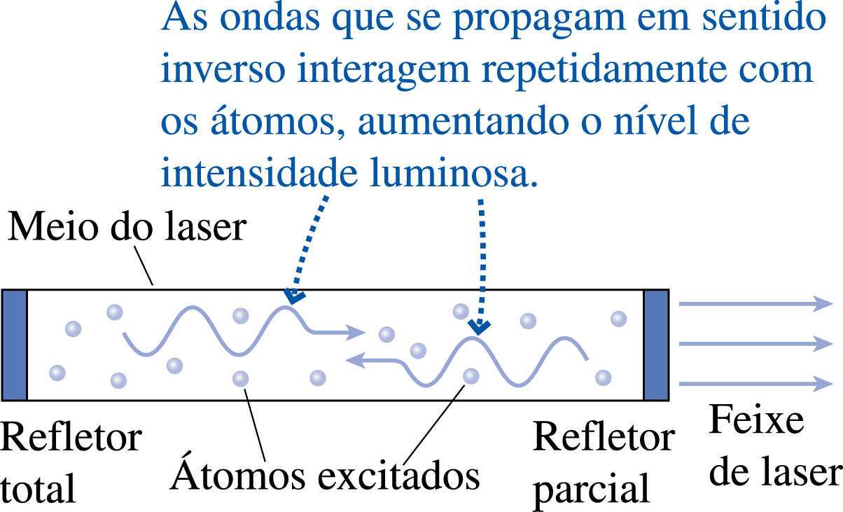
Emissão Estimulada e LASERs
Laser: Light amplification by stimulated emission of radiation
Excitação:
Luz coerente: ondas eletromagnéticas com mesma fase, amplitude e sentido de propagação.
Inversão de população: número de átomos no estado excitado tem que ser maior que o do estado fundamental
Cavidade ótica

Slide 43
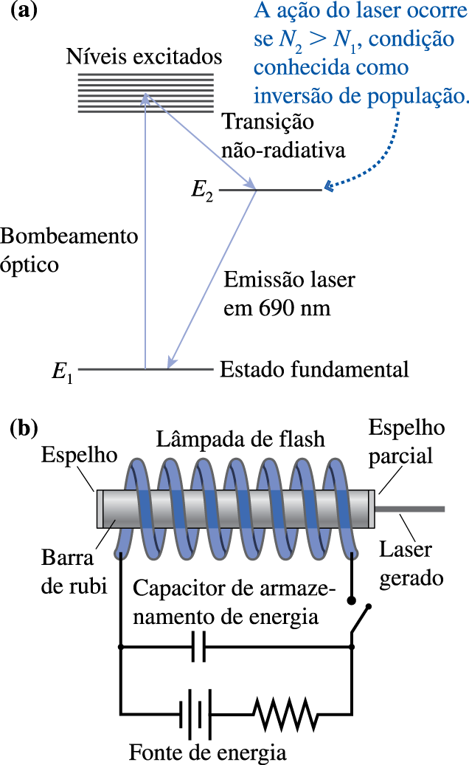
Emissão Estimulada e LASERs
Laser de Rubi
Primeiro laser desenvolvido
10 ns – libera 1 J de energia. Isso corresponde a 100 MW de potência. (pequena cidade)

Slide 44
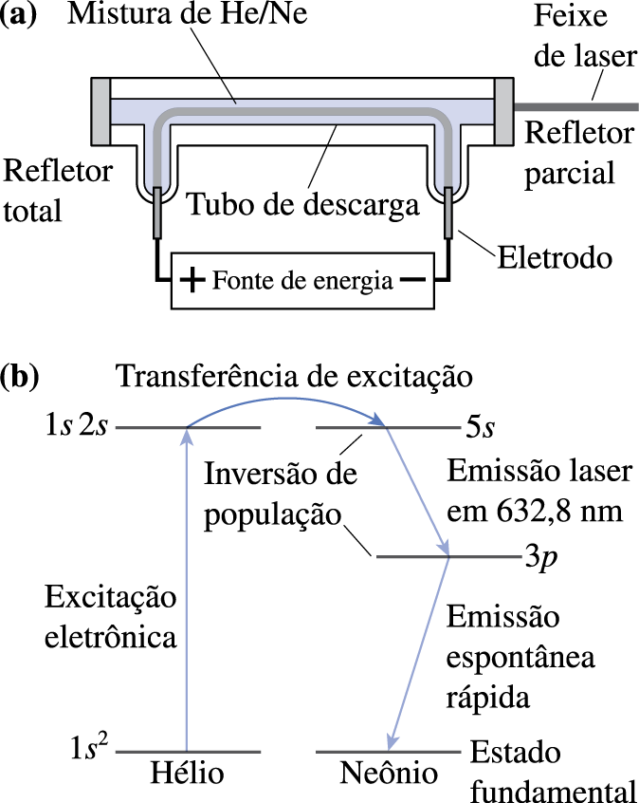
Emissão Estimulada e LASERs
Laser de He/Ne
He/Ne: 632,8 nm, libera 1 mW de potência.
Laser de argônio: azul e verde com potência de 20 W.
Laser de dióxido de carbono: 1000 W em 10,6 μm (10600 nm) aplicações industriais para corte.

Slide 45
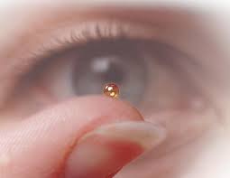
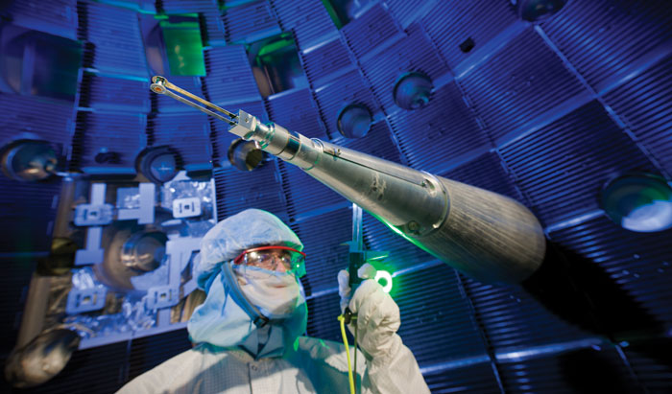
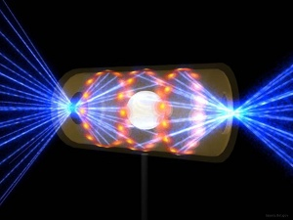
Emissão Estimulada e LASERs
Laser para fusão nuclear. (NIF / EUA)
Potência: 500 TW (10¹² W) para fundir uma cápsula de deutério (H com um nêutron).

